Slide 1


UỶ BAN NHÂN DÂN QUẬN LONG BIÊN
TRƯỜNG MẦM NON GIA QUẤT
Hoạt động: Làm quen với toán:
Đếm đến 3, nhận biết nhóm số lượng 3
Đối tượng: Mẫu giáo bé
Giáo viên: Hoàng Thị Minh Giang

Slide 2



MỤC ĐÍCH YÊU CẦU:
1. Kiến thức
- Trẻ biết đếm và nhận biết các nhóm số lượng trong phạm vi 3.
2. Kỹ năng
- Trẻ có kỹ năng xếp tương ứng 1-1.
- Trẻ diễn đạt được kết quả của từng nhóm đối tượng.
- Trẻ tìm và đặt được thẻ số tương ứng với số lượng của từng nhóm.
- Rèn trẻ kỹ năng trả lời câu hỏi to rõ ràng mạch lạc.
3. Thái độ
- Trẻ hứng thú tham gia vào các hoạt động cùng PH.

Slide 3
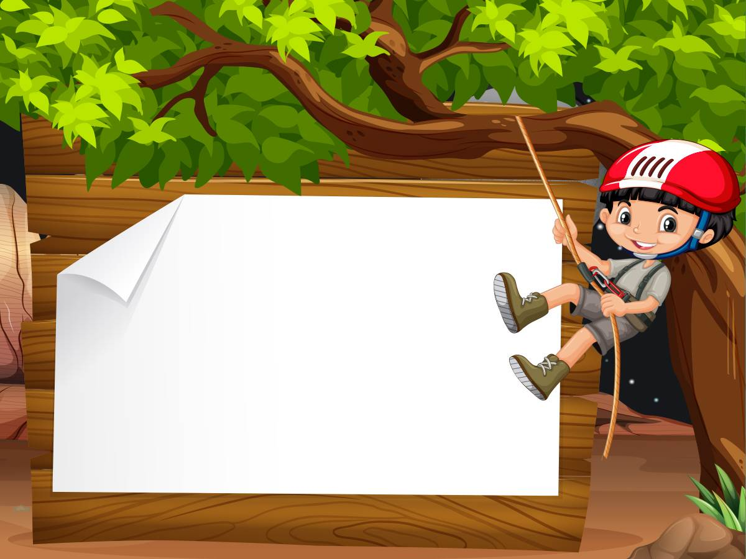
HĐ1: Ôn nhóm số lượng 2

Slide 4
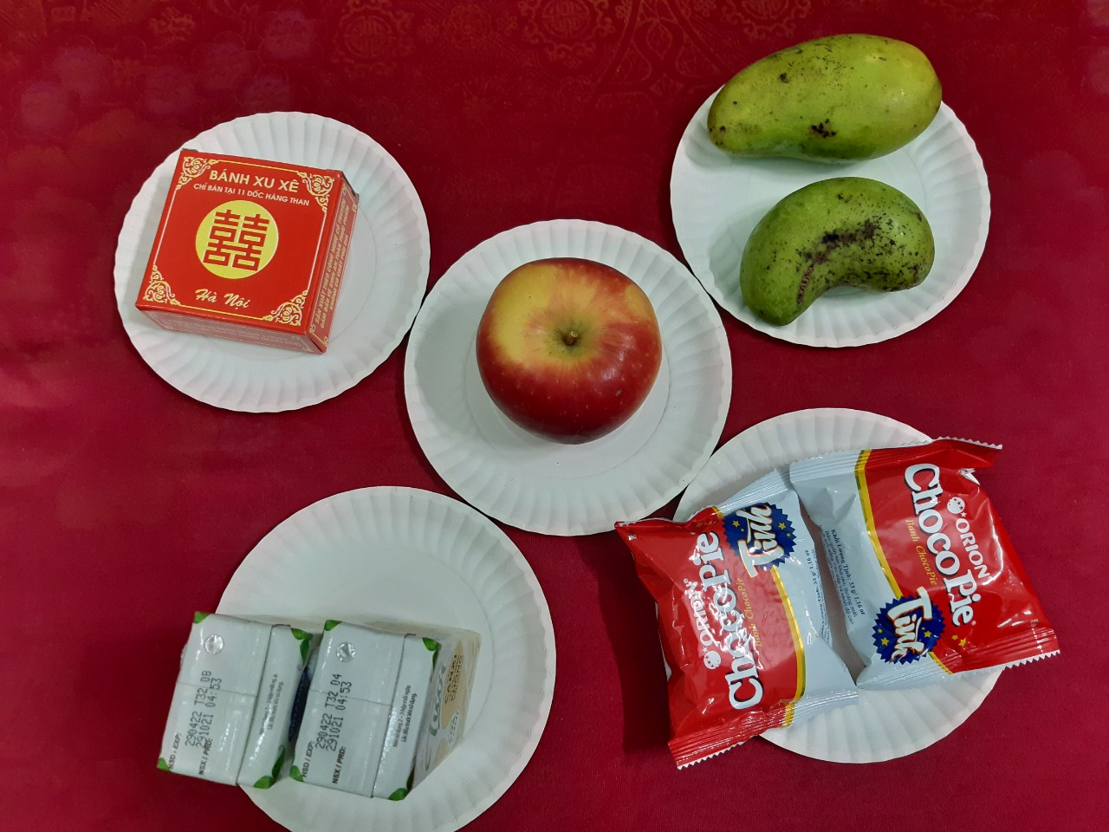

Slide 5
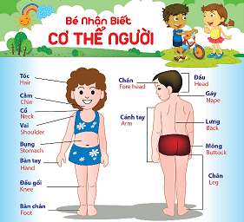
CÁC BỘ PHẬN TRÊN CƠ THỂ BÉ

Slide 6
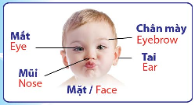
ĐỐ CON BIẾT MẮT XINH CỦA CON ĐÂU ?

Slide 7
HĐ2: Đếm đến 3, nhận biết nhóm số lượng trong phạm vi 3

Slide 8
HĐ3: Ôn luyện, củng cố

Slide 9

Trò chơi:
- Vỗ tay 3 tiếng
- Giậm chân 3 cái
- Giơ 3 ngón tay

Slide 10
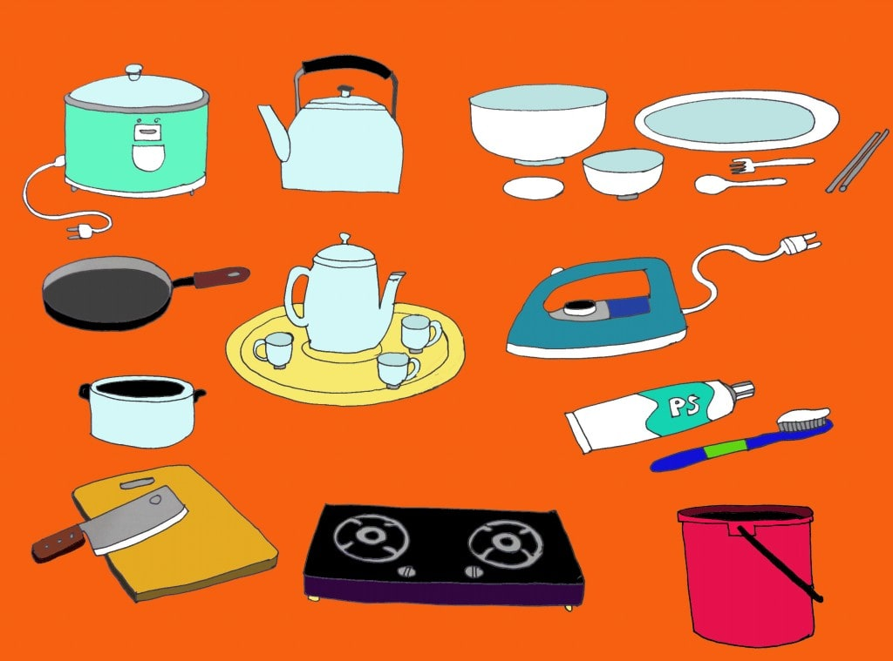
BÉ HÃY ĐẾM XEM MỖI ĐỒ VẬT CÓ SỐ LƯỢNG LÀ MẤY?

Slide 11
Xin chào và hẹn gặp lại các con trong những buổi học sau !

